Slide 1
جلالة الملك عبدالله الثاني ابن الحسين المعظم ملك المملكة الاردنية الهاشمية

Slide 2
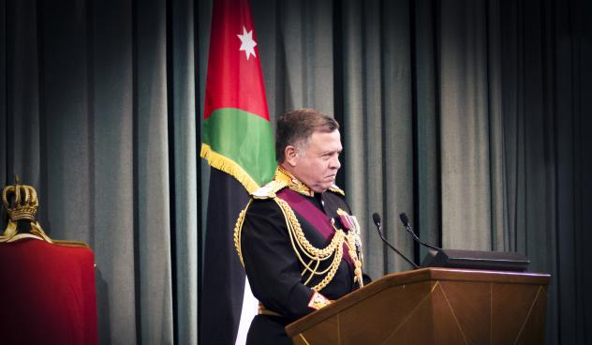
سيرة جلالة الملك
ولد جلالة الملك عبدالله الثاني ابن الحسين في عمان في الثلاثين من يناير عام 1962
درس في الكلية العلمية الاسلامية في الاردن ومن ثم اكمل دراسته الجامعية في الولايات المتحدة الاميركية والمملكة المتحدة.
تزوج الملكة رانية عام 1993 ورزق جلالتاهما بنجلين؛
هما سمو الأمير الحسين، ولي العهد، وسمو الأمير هاشم،
وبابنتين؛ هما سمو الأميرة إيمان وسمو الأميرة سلمى
وفي فبراير 1999 تسلم سلطاته ملكا للمملكة الأردنية
الهاشمية بعد وفاة والده جلالة الملك الحسين طيب الله ثراه.

Slide 3
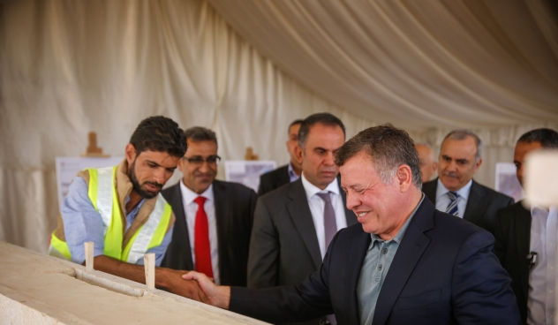
أهم انجازاته
انشاء صندوق الملك عبدالله الثاني للتنمية بهدف اقامة مشاريع وخلق فرص عمل
تنفيذ مشاريع لتوليد الكهرباء من الطاقة الشمسية
تنفيذ مشاريع زراعية لزيادة المساحة الخضراء وتحقيق الامن الغذائي
انشاء مستشفيات حكومية وتوسعتها
انشاء مدارس وجامعات ومراز تعليمية
دعم المشاريع السياحية وتطوير قطاع السياحة
انشاء مساكن للاسر الفقيرة.
انشاء مبان لاندية رياضية وملاعب.

Slide 4
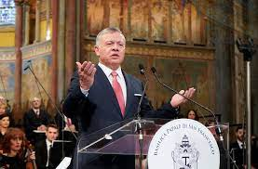
أوسمة وجوائز
تلقى جلالة الملك العديد من الجوائز الرفيعة، منها جائزة ويستفاليا للسلام، وجائزة تمبلتون في الولايات المتحدة، وجائزة مصباح القديس فرانسيس للسلام في إيطاليا، وجائزة "رجل الدولة – الباحث"، التي يمنحها معهد واشنطن لسياسة الشرق الأدنى

